Slide 1

給与支払報告書の概要
総括表の作成
個人別明細書の作成
普通徴収切替理由書の作成
給与支払報告書提出後の手続き
ｅＬＴＡＸについて
Notes:
次に、普通徴収切替理由書について説明します。
★クリック★
◇画面が切り替わる◇

Slide 2
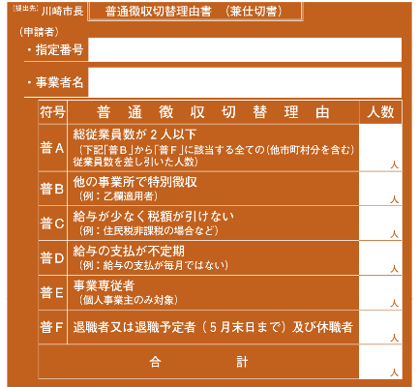
190001
㈱ 川崎堂
Notes:
所得税の源泉徴収を行っている事業者は、
従業員の方の住民税についても、毎月の給与から差し引き、
市町村へ納める「特別徴収」が義務付けられています。
川崎市を含む神奈川県内の市町村では平成２８年度から、
特別徴収できない方がいる場合、普通徴収切替理由書の提出が
必要となり、普通徴収とする場合は、一定の基準に該当する必要が
あります。
普通徴収を認める基準としては、
★クリック★
普Ａ 総従業員数が２人以下
★クリック★
普Ｂ 他の事業所で特別徴収する
★クリック★
普Ｃ 毎月の給与が少なく税額が引けない (住民税が非課税の場合など)
★クリック★
普Ｄ 給与の支払が不定期
★クリック★
普Ｅ 事業専従者
★クリック★
普Ｆ 退職者又は５月末日までの退職予定者、及び休職者
があります。
これらの基準に該当し、かつ普通徴収を希望する方がいる場合は、
★クリック★
該当する理由の右側の「人数」 の欄に、それぞれの人数を
記入してください。
★クリック★
◇画面が切り替わる◇

Slide 3
190001
㈱ 川崎堂
Notes:
所得税の源泉徴収を行っている事業者は、
従業員の方の住民税についても、毎月の給与から差し引き、
市町村へ納める「特別徴収」が義務付けられています。
川崎市を含む神奈川県内の市町村では平成２８年度から、
特別徴収できない方がいる場合、普通徴収切替理由書の提出が
必要となり、普通徴収とする場合は、一定の基準に該当する必要が
あります。
普通徴収を認める基準としては、
★クリック★
普Ａ 総従業員数が２人以下
★クリック★
普Ｂ 他の事業所で特別徴収する
★クリック★
普Ｃ 毎月の給与が少なく税額が引けない (住民税が非課税の場合など)
★クリック★
普Ｄ 給与の支払が不定期
★クリック★
普Ｅ 事業専従者
★クリック★
普Ｆ 退職者又は５月末日までの退職予定者、及び休職者
があります。
これらの基準に該当し、かつ普通徴収を希望する方がいる場合は、
★クリック★
該当する理由の右側の「人数」 の欄に、それぞれの人数を
記入してください。
★クリック★
◇画面が切り替わる◇

Slide 4
190001
㈱ 川崎堂
Notes:
所得税の源泉徴収を行っている事業者は、
従業員の方の住民税についても、毎月の給与から差し引き、
市町村へ納める「特別徴収」が義務付けられています。
川崎市を含む神奈川県内の市町村では平成２８年度から、
特別徴収できない方がいる場合、普通徴収切替理由書の提出が
必要となり、普通徴収とする場合は、一定の基準に該当する必要が
あります。
普通徴収を認める基準としては、
★クリック★
普Ａ 総従業員数が２人以下
★クリック★
普Ｂ 他の事業所で特別徴収する
★クリック★
普Ｃ 毎月の給与が少なく税額が引けない (住民税が非課税の場合など)
★クリック★
普Ｄ 給与の支払が不定期
★クリック★
普Ｅ 事業専従者
★クリック★
普Ｆ 退職者又は５月末日までの退職予定者、及び休職者
があります。
これらの基準に該当し、かつ普通徴収を希望する方がいる場合は、
★クリック★
該当する理由の右側の「人数」 の欄に、それぞれの人数を
記入してください。
★クリック★
◇画面が切り替わる◇

Slide 5
190001
㈱ 川崎堂
Notes:
所得税の源泉徴収を行っている事業者は、
従業員の方の住民税についても、毎月の給与から差し引き、
市町村へ納める「特別徴収」が義務付けられています。
川崎市を含む神奈川県内の市町村では平成２８年度から、
特別徴収できない方がいる場合、普通徴収切替理由書の提出が
必要となり、普通徴収とする場合は、一定の基準に該当する必要が
あります。
普通徴収を認める基準としては、
★クリック★
普Ａ 総従業員数が２人以下
★クリック★
普Ｂ 他の事業所で特別徴収する
★クリック★
普Ｃ 毎月の給与が少なく税額が引けない (住民税が非課税の場合など)
★クリック★
普Ｄ 給与の支払が不定期
★クリック★
普Ｅ 事業専従者
★クリック★
普Ｆ 退職者又は５月末日までの退職予定者、及び休職者
があります。
これらの基準に該当し、かつ普通徴収を希望する方がいる場合は、
★クリック★
該当する理由の右側の「人数」 の欄に、それぞれの人数を
記入してください。
★クリック★
◇画面が切り替わる◇

Slide 6
190001
㈱ 川崎堂
Notes:
所得税の源泉徴収を行っている事業者は、
従業員の方の住民税についても、毎月の給与から差し引き、
市町村へ納める「特別徴収」が義務付けられています。
川崎市を含む神奈川県内の市町村では平成２８年度から、
特別徴収できない方がいる場合、普通徴収切替理由書の提出が
必要となり、普通徴収とする場合は、一定の基準に該当する必要が
あります。
普通徴収を認める基準としては、
★クリック★
普Ａ 総従業員数が２人以下
★クリック★
普Ｂ 他の事業所で特別徴収する
★クリック★
普Ｃ 毎月の給与が少なく税額が引けない (住民税が非課税の場合など)
★クリック★
普Ｄ 給与の支払が不定期
★クリック★
普Ｅ 事業専従者
★クリック★
普Ｆ 退職者又は５月末日までの退職予定者、及び休職者
があります。
これらの基準に該当し、かつ普通徴収を希望する方がいる場合は、
★クリック★
該当する理由の右側の「人数」 の欄に、それぞれの人数を
記入してください。
★クリック★
◇画面が切り替わる◇

Slide 7
190001
㈱ 川崎堂
Notes:
所得税の源泉徴収を行っている事業者は、
従業員の方の住民税についても、毎月の給与から差し引き、
市町村へ納める「特別徴収」が義務付けられています。
川崎市を含む神奈川県内の市町村では平成２８年度から、
特別徴収できない方がいる場合、普通徴収切替理由書の提出が
必要となり、普通徴収とする場合は、一定の基準に該当する必要が
あります。
普通徴収を認める基準としては、
★クリック★
普Ａ 総従業員数が２人以下
★クリック★
普Ｂ 他の事業所で特別徴収する
★クリック★
普Ｃ 毎月の給与が少なく税額が引けない (住民税が非課税の場合など)
★クリック★
普Ｄ 給与の支払が不定期
★クリック★
普Ｅ 事業専従者
★クリック★
普Ｆ 退職者又は５月末日までの退職予定者、及び休職者
があります。
これらの基準に該当し、かつ普通徴収を希望する方がいる場合は、
★クリック★
該当する理由の右側の「人数」 の欄に、それぞれの人数を
記入してください。
★クリック★
◇画面が切り替わる◇

Slide 8
190001
㈱ 川崎堂
2
1
2
5
Notes:
所得税の源泉徴収を行っている事業者は、
従業員の方の住民税についても、毎月の給与から差し引き、
市町村へ納める「特別徴収」が義務付けられています。
川崎市を含む神奈川県内の市町村では平成２８年度から、
特別徴収できない方がいる場合、普通徴収切替理由書の提出が
必要となり、普通徴収とする場合は、一定の基準に該当する必要が
あります。
普通徴収を認める基準としては、
★クリック★
普Ａ 総従業員数が２人以下
★クリック★
普Ｂ 他の事業所で特別徴収する
★クリック★
普Ｃ 毎月の給与が少なく税額が引けない (住民税が非課税の場合など)
★クリック★
普Ｄ 給与の支払が不定期
★クリック★
普Ｅ 事業専従者
★クリック★
普Ｆ 退職者又は５月末日までの退職予定者、及び休職者
があります。
これらの基準に該当し、かつ普通徴収を希望する方がいる場合は、
★クリック★
該当する理由の右側の「人数」 の欄に、それぞれの人数を
記入してください。
★クリック★
◇画面が切り替わる◇

Slide 9
190001
㈱ 川崎堂
2
1
2
5
Notes:
また、該当する理由の左側にある符号の「普Ａ」から「普Ｆ」を
★クリック★
◇画面が切り替わる◇

Slide 10
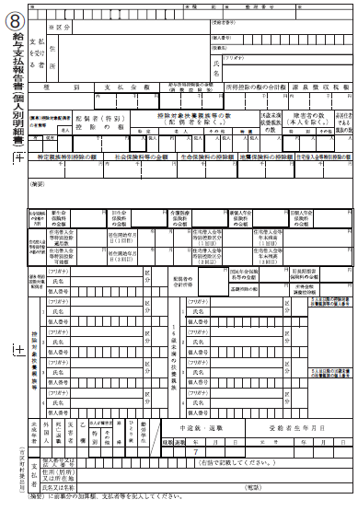
普通徴収の場合は、該当する符号を
必ず記入してください。
普Ｆ
令和５年3月31日退職予定 または
令和４年5月1日から令和５年9月17日まで休職 など
Notes:
対象の方の個人別明細書の摘要欄にも、必ず記入してください。
基準に該当しても、理由書の提出がない場合や記入内容に
不備がある場合は、
特別徴収として取り扱われることがありますので、御注意ください。
★クリック（中途就・退職を囲む）★
また、中途就職・退職があった場合は、「中途就・退職」に
日付を記入してください。
★クリック（右の図を表示）★
作成した普通徴収切替理由書は、
総括表や個人別明細書と一緒に提出してください。
この普通徴収切替理由書は、仕切書を兼ねています。
特別徴収に該当する方と普通徴収に該当する方がいる場合には、
仕切書として普通徴収の方の個人別明細書の上に挿入して、
提出してください。
★クリック★ ◇画面が切り替わる◇

